Slide 1
Измерение расстояний

Slide 2
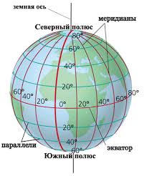
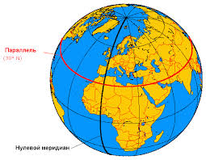
Для измерения отрезков
Стандартной международной единицей измерения принят
МЕТР
1 метр ≈ части земного меридиана

Slide 3
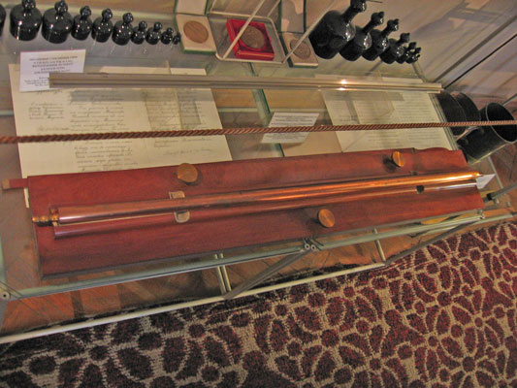
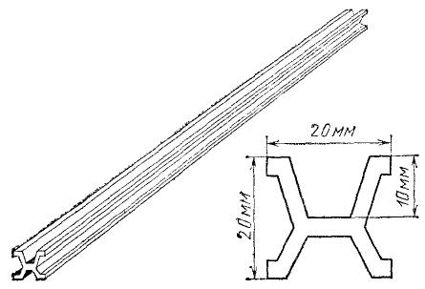
Международное бюро мер и весов (Франция)
Эталон метра

Slide 4
1 метр = 100 сантиметров
1 сантиметр = 10 миллиметров
1 километр = 1000 метров
1 дециметр = 10 сантиметров
1 дюйм = 2,54 сантиметра
?
?
?
?
?

Slide 5
При измерении небольших расстояний (между точками в тетради) удобнее использовать?
Расстояние между предметами в комнате?
Расстояние между населенными пунктами (городами)?

Slide 6
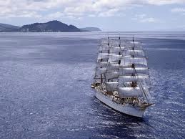
В море расстояние?
Морская миля
1 миля = 1,852 км

Slide 7
В море глубина?
Лье
1 лье = 5,556 км

Slide 8
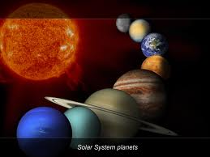
Расстояние между планетами?
Световой год
Путь, который проходит свет в течение одного года

Slide 9
Расстояние между планетами?
Световой год
Путь, который проходит свет в течение одного года
Скорость света ≈ 300 000 км/с
В году 365 дней = 8 760 часов = 525 600 минут = 31 536 000 секунд
1 световой год = 300 000 * 31 536 000 = 9 460 800 000 000 км
(9 триллионов 460 миллиардов 800 миллионов километров)

Slide 10
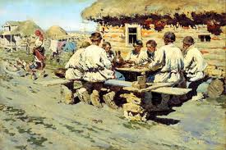
Измерение расстояний в старину

Slide 11
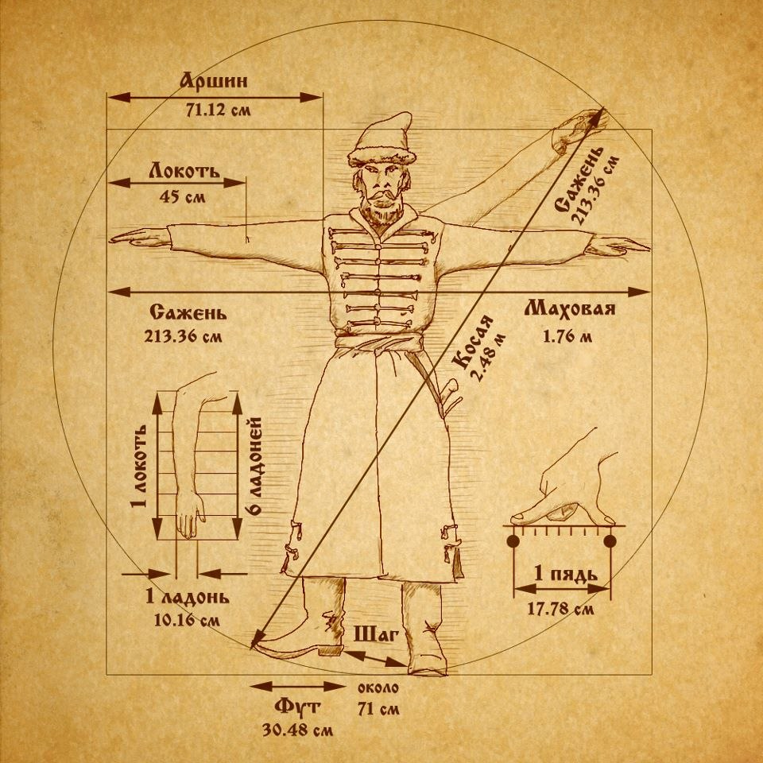

Slide 12
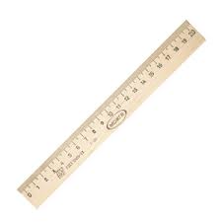
Инструменты для измерения
линейка
Линейка закройщика

Slide 13
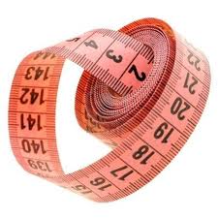
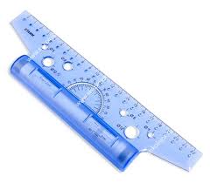
Инструменты для измерения
Линейка рейсшина
Сантиметровая лента

Slide 14
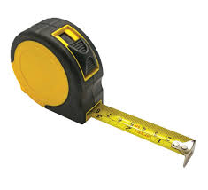
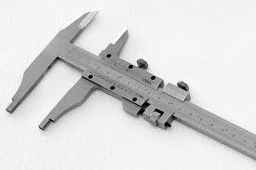
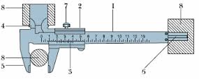
Инструменты для измерения
Рулетка
Штангенциркуль

Slide 15
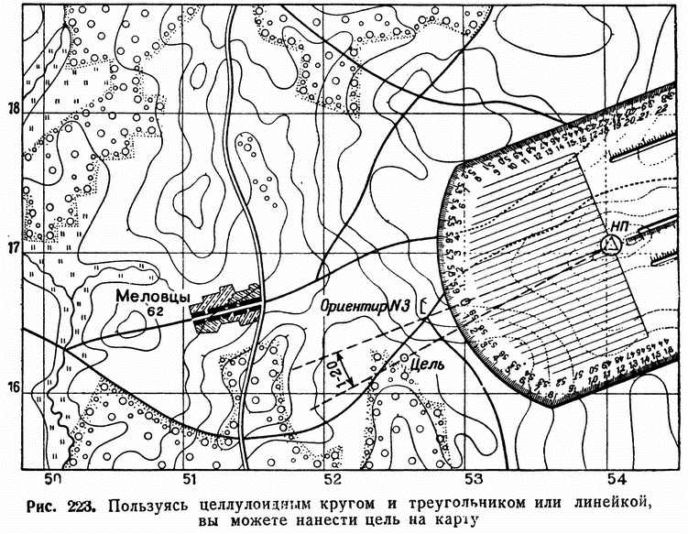
Инструменты для измерения
Масштабная миллиметровая линейка
Линейка рейсшина

